Slide 1
Конкурс « МАН-ЮНІОР ДОСЛІДНИК - 2025»
ТЕМА: Музична Стрийщина
Виконали: учениця 9 класу КЗ ЛОР «Підгірцівська спеціальна школа» Павлів Ольга; учень 8 класу КЗ ЛОР «Підгірцівська спеціальна школа» Шамрай Іван
Науковий керівник: Бабій Світлана Любомирівна, учитель історії та правознавства КЗ ЛОР «Підгірцівська спеціальна школа»; Берездецька Ірина Ігорівна, учитель музики КЗ ЛОР « Підгірцівська спеціальна школа»

Slide 2
Вступ. В сучасних умовах нашого життя стає надзвичайно актуальним та необхідним знання культури рідного краю. Творчість українських композиторів є складовою частиною ідентифікації українського народу.
Актуальність роботи полягає у популяризації творчості композиторів Стрийщини, пошуку та ознайомленні з цікавими мистецькими місцями, відкритті нових туристичних маршрутів.
Мета дослідження: за допомогою вивчення наукових статей та краєзнавчих матеріалів, інформації з інтернет-ресурсів скласти екскурсійний маршрут пам'ятками нашого культурно-мистецького краю .
Завдання:
1) пошук інформації та вивчення творчості композиторів: Остапа Нижанківського, Філарета Колесси та Степана Целюха ;
2) обрати локації, на основі яких розробити маршрут для туристично-мистецької екскурсії, створити картосхему маршруту;
3) відвітами музеї та місця, пов'язані з композиторами нашого краю.
Об’єкт дослідження: Стрийська дитяча музична школа ім. О. Нижанківського, пам’ятний знак родини Філарета Колесси, пам’ятник Філарета Колесси, музей Філерета Колесси, батьківський дім С. Целюха, Дашавська дитяча музична школа ім. Ф. Колесси.
Предмет дослідження: музейні матеріали, наукові статті, фотоархів.
Методи дослідження: статистичний, документальний, творчий, експедиційний.
Особистий внесок: створено карту екскурсійного маршруту «Музична Стрийщина» в ресурсі Google Earth, QR-код посилання, розроблено маршрут з цікавою інформацію для туристів.

Slide 3
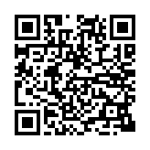

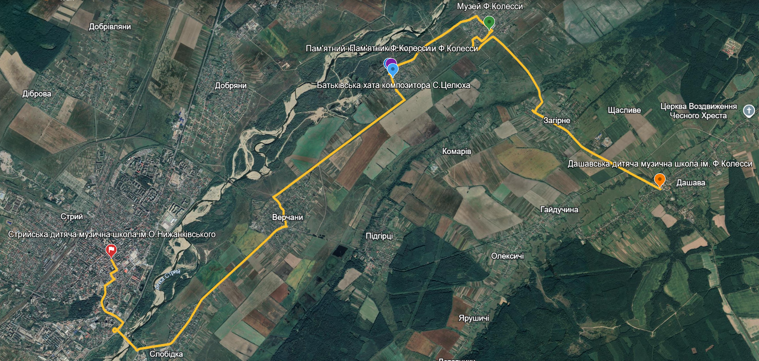
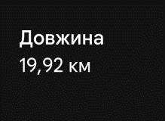
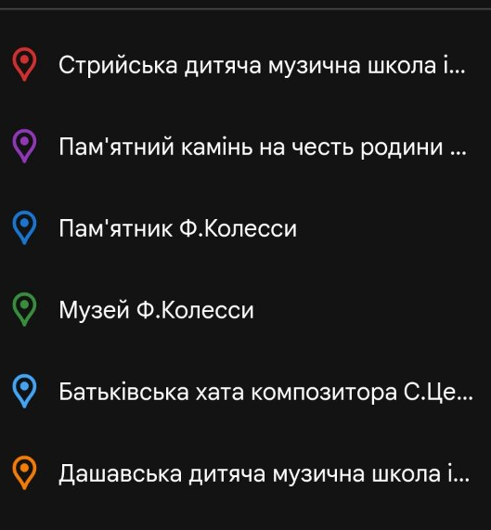
https://earth.google.com/earth/d/1u1vm_zEGQHh9X8ln4fOcx_Yeao6jFfEV

Slide 4
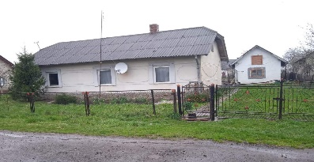
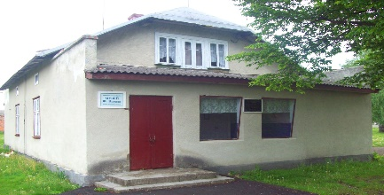
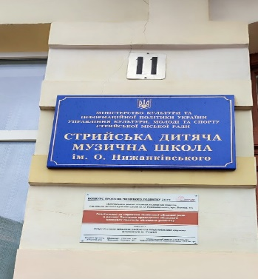
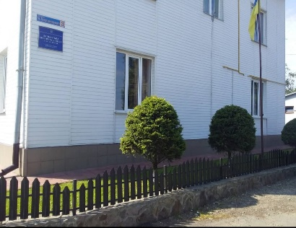
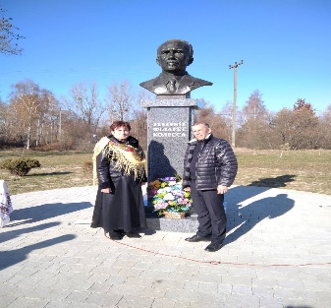
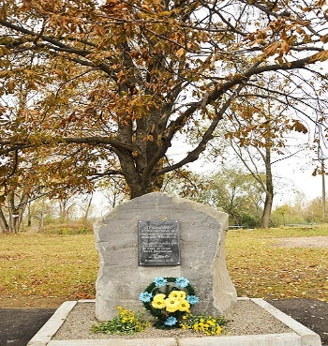
Батьківський дім С.Целюха
Музей Філарета Колесси
Стрийська дитяча музична школа ім.О.Нижанківського
Дашавська дитяча музична школа ім.Ф. Колесси
Пам’ятник Філарета Колесси
Пам’ятний знак родини Філарета Колесси

Slide 5
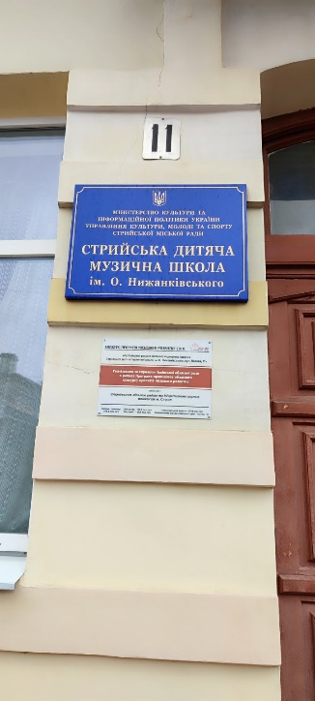

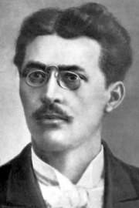
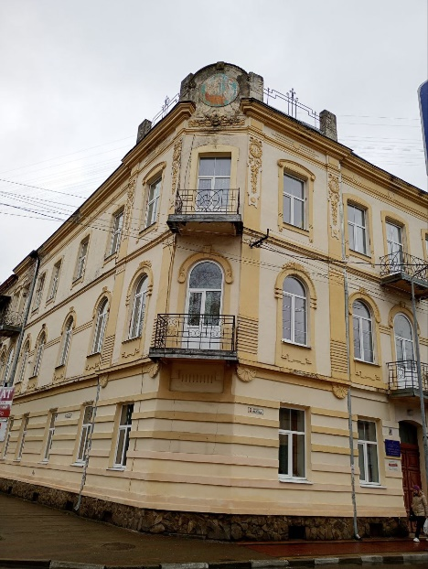
Стрийська дитяча музична школа ім. О. Нижанківського
Стрийська дитяча музична школа ім. О.Нижанківського є однією з найстаріших шкіл в Україні та Галичині. Відкрита у 1913 р. з ініціативи Станіслава Людкевича.
ОСТАП ЙОСИПОВИЧ НИЖАНКІВСЬКИЙ (24 січня 1863 – 22 травня 1919рр.) - священник УГКЦ (капелан), композитор, диригент, громадський діяч. Народився у с. Малі Дідушичі (тепер Стрийська ОТГ, Львівської область). Навчався у Дрогобицькій гімназії, Львівській духовній семінарії. У 1987 р. склав іспит вчителя музики у Празькій консерваторії. Деякий час був священником у Завадові поблизу Стрия, де став ініціатором створення пам’ятника Т.Шевченку.
О.Нижанківський є автором тексту та музики до широко відомих колядок "Бог ся рождає" та "Во Вифлеємі нині новина".

Slide 6
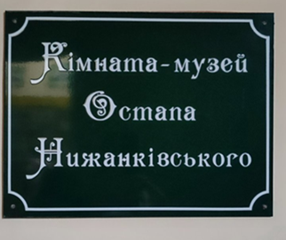
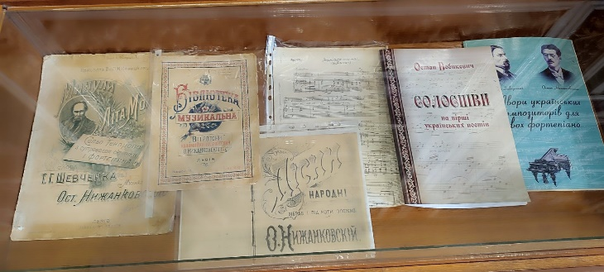
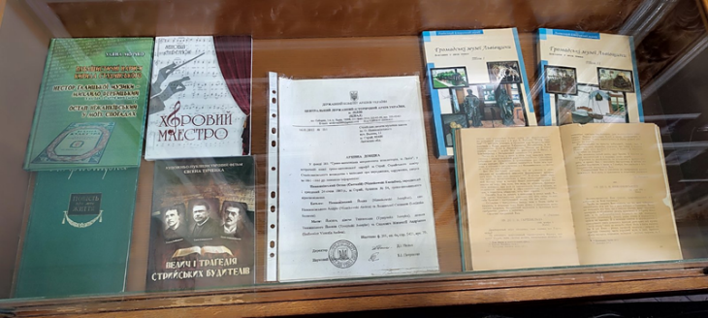
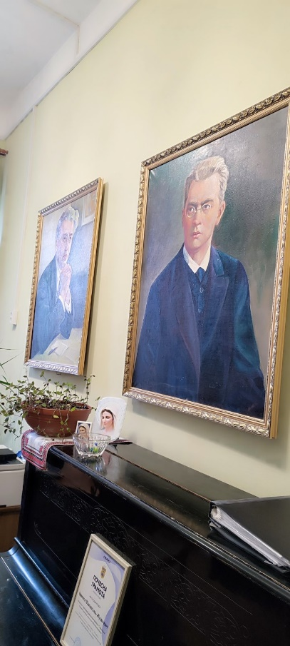
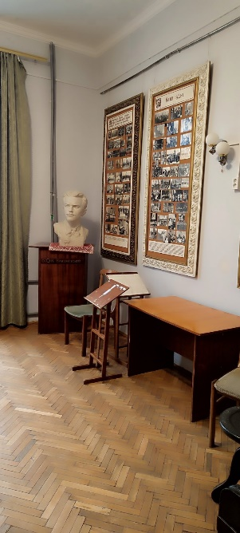
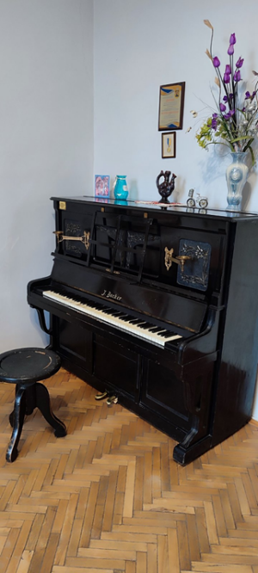
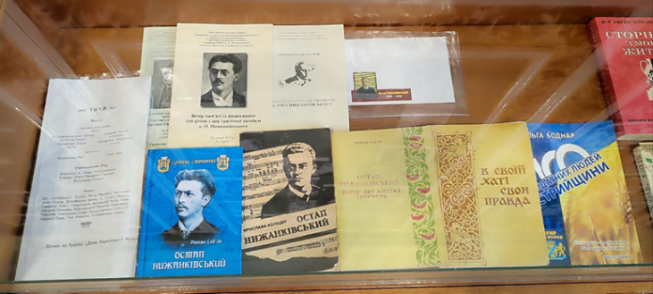
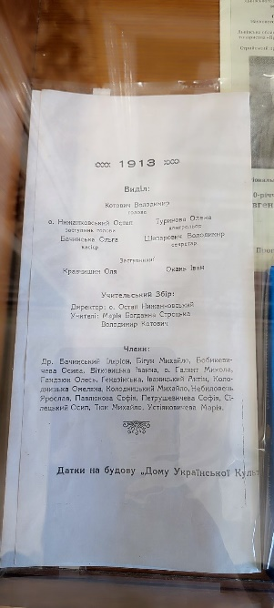
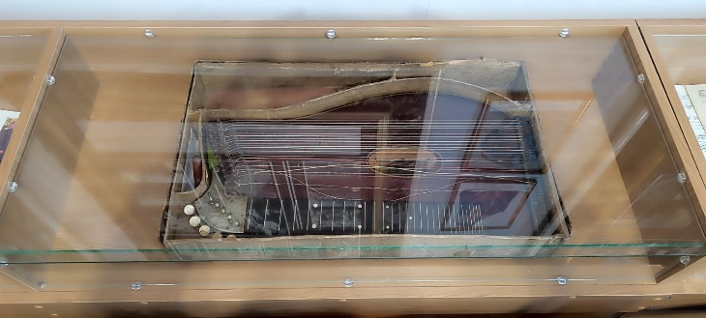
У Стрийській дитячій музичній школі ім.О.Нижанківського є музей родини Нижанківських. Він заснований 1987 р. та займає дві кімнати. Його експозиції - це фотоматеріали та документи, які розповідають про життєвий та творчий шлях видатних українських композиторів Остапа та Нестора Нижанківських.

Slide 7
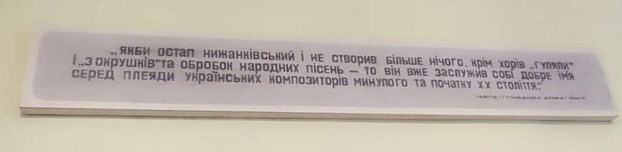
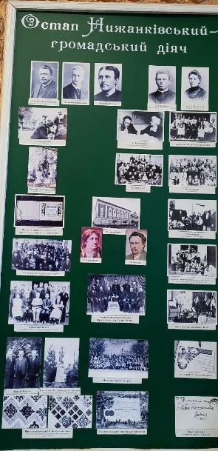
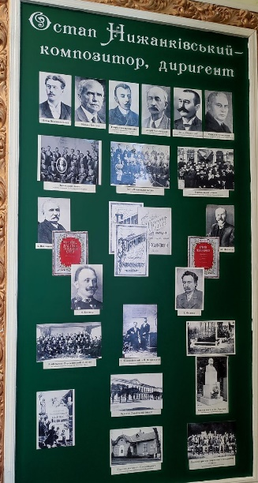
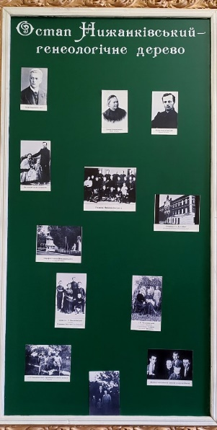
о.О.Нижанківський був представником музичного руху в Галичині 80-х рр. XIX ст. В 1885р. заснував музичне видавництво «Музикальна Бібліотека» (1885-1887рр.), яке публікувало твори українських композиторів, зокрема, А. Вахнянина, М. Лисенка (вперше в Галичині), П. Ніщинського, М. Вербицького, С. Воробкевича та ін. Диригентська діяльність О. Нижанківського стала окремою визначною сторінкою в історії діяльності товариства "Боян", в історії розвитку хорового мистецтва Галичини. Активний громадський діяч, талановитий диригент і композитор, О. Нижанківський користувався в Галичині великим авторитетом і шаною. У січні 1904 р. О. Нижанківський спільно з Н. Вахнянином, В. Шухевичем, , М. Волошином, Ф. Колессою та ін. представниками музичної громадськості брав участь у ювілейних святкуваннях М. Лисенка, що проходили в Києві. У 1912 р. як представник хорового товариства "Боян", їздив у складі західноукраїнської делегації на похорон М. Лисенка, де він виступив з палкою промовою, що друкувалася в багатьох київських газетах.

Slide 8
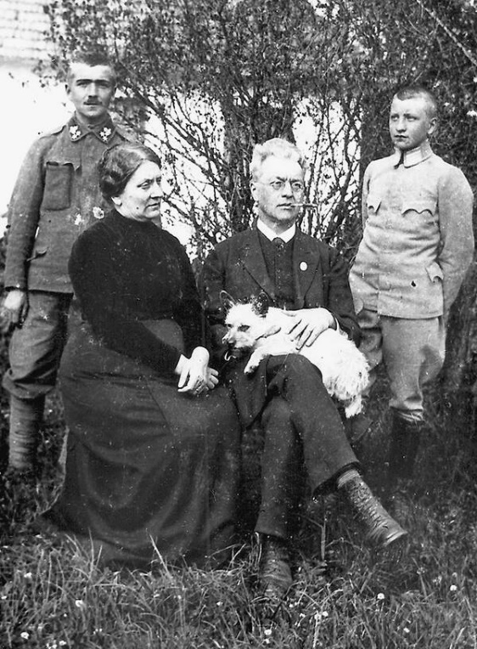
Проте діяльність О. Нижанківського не обмежувалася музикою і мистецтвом. Він був одним з організаторів української молочної кооперації в Галичині, ініціатором створення Крайового господарсько-молочарського союзу (в подальшому — "Маслосоюз"), заснованого в 1907р. у Стрию. За участі О. Нижанківського у вересні 1914р. на заклик сотника Дмитра Вітовського стрілецтво у Стрию склало присягу Легіону УСС. В 1918-19рр. О. Нижанківський входив до складу Української Національної Ради ЗУНР ЗО УНР, очолював повітовий комісаріат на Стрийщині. 1 листопада 1918р. на щоглі біля Стрийської ратуші замайорів жовто-блакитний прапор. Починалась доба збройної боротьби за Українську державу. Проте вже 13 травня 1919р. Стрий окупувало польське військо. Почалися розстріли і репресії. Першою жертвою впав о. Остап Нижанківський. В травні 1919р. його заарештувала польська окупаційна влада, і він був розстріляний без суду у Стрию 22 травня. Ця трагічна подія сталася в час його творчого розквіту і великих сподівань. Остап Нижанківський похований на кладовищі в Стрию.
https://gazeta.ua/articles/history-newspaper/_tatutatu-scho-vi-zrobili/479969

Slide 9
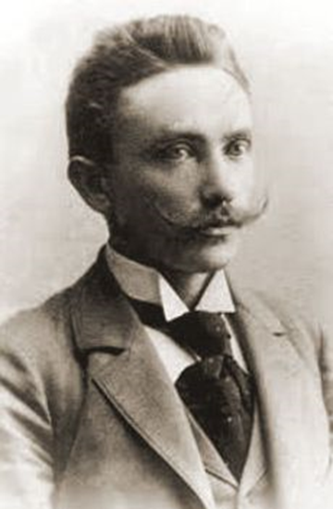
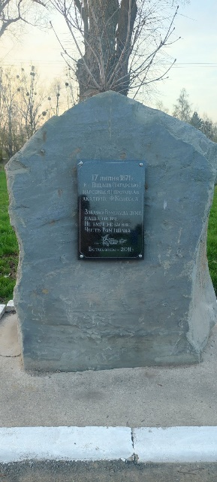
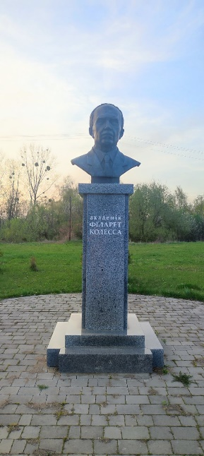
Композитор Філарет Колесса
Філарет Колесса народився 17 липня 1871 р. в селі Татарському Стрийського повіту (нині село Піщани) Стрийської ОТГ Львівської області. Родина Колесс була знаною і шанованою в Галичині. Двоюрідним дідом Філарета був відомий священик Іван Лаврівський, автор багатьох пісень і музики до театральних вистав. А оперний співак світової слави Модест Менцинський – двоюрідним братом. Відомими людьми стали і два брата Філарета – Іван, будучи військовим лікарем, упорядкував збірник українських народних пісень і мелодій с. Ходовичі, а Олександр лишив помітний слід у мовознавстві та літературознавстві. Музикантами стали і його діти, син Микола та донька Дарина. Закінчив Стрийську гімназію, а після цього ще рік студіював різні науки у Відні. У 1892 р. вступає на філософський факультет Львівського університету. Понад 30 років викладає у гімназіях Стрия, Самбора, Львова. Захоплюється збиранням та дослідженням фольклору. Знайомиться з роботами Миколи Лисенка в цьому напрямку і в 1896 р. надсилає йому свої обробки українських пісень, щедрівок. Отримавши схвальну оцінку, ще більше утверджується в необхідності композиторської роботи в цьому напрямку.

Slide 10

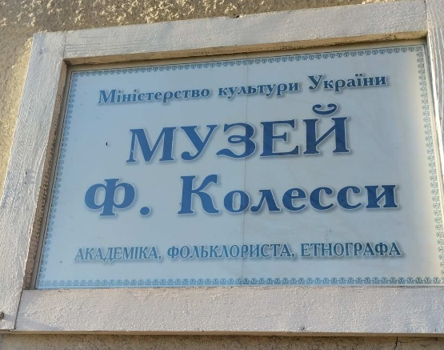
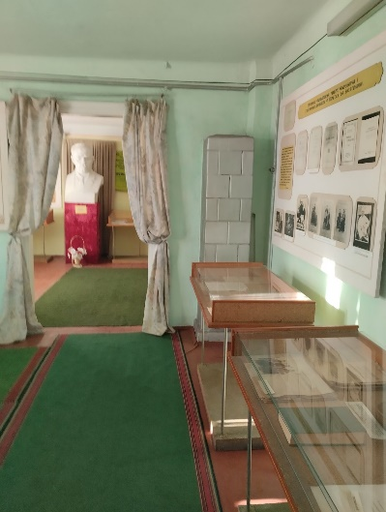
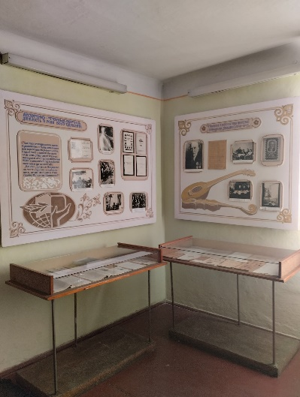
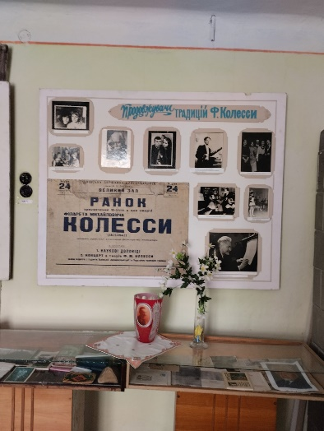
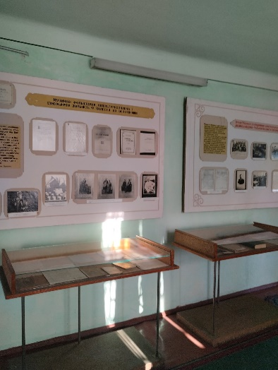
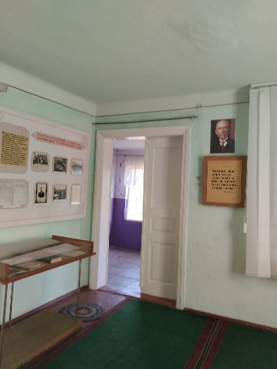
В с. Ходовичі є музей-кімната Філарета Колесси, заснована 20 червня 1971 р. В музеї зберігаються його особисті речі: скрипка, фонограф, костюм, родинні світлини, а також його листи, оригінальні рукописи, збірки “Вулиця”, “Гагілки”, “Наша дума”, “На Щедрий вечір” та інші.
Музей Філарета Колесси став в районі не тільки центром просвітницької роботи, але й базою для наукових досліджень. Музикознавці мають можливість вивчати рукописні твори академіка, послухати записи його творів. Щороку 14 жовтня учнів Дашавської музичної школи ім. Ф.Колесси посвячують тут у першокласники.
У музеї зберігаються його обробки народних пісень, наукові праці,скрипка,особисті речі

Slide 11
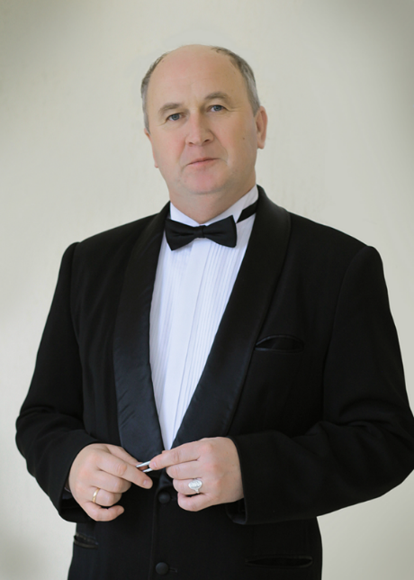
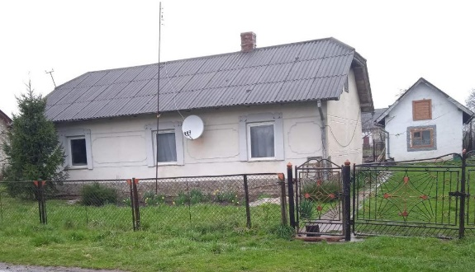


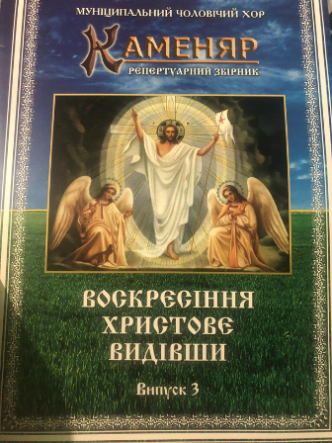
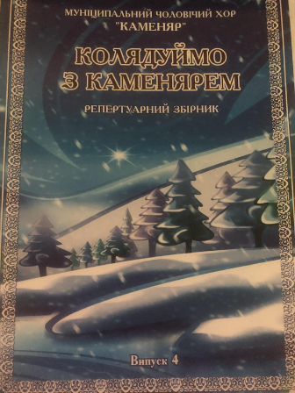




Степан Целюх – видатний діяч хорового мистецтва
(1961, с. Загірне Стрийського району, Львівської області -2023, м. Стрий) - диригент, композитор, заслужений діяч мистецтв України, директор Дашавської музичної школи ім.Ф.Колесси, засновник і багаторічний керівник муніципального чоловічого хору “Каменяр”, а також голова Асоціації диригентів Стрийщини “Камертон”.

Slide 12
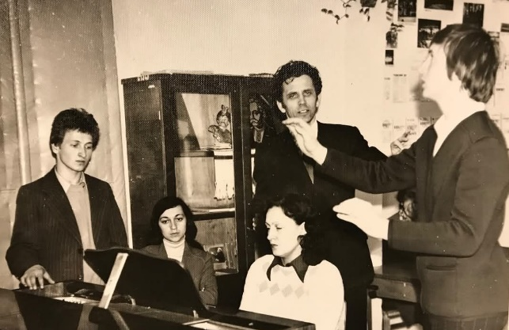
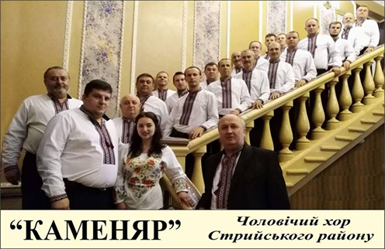
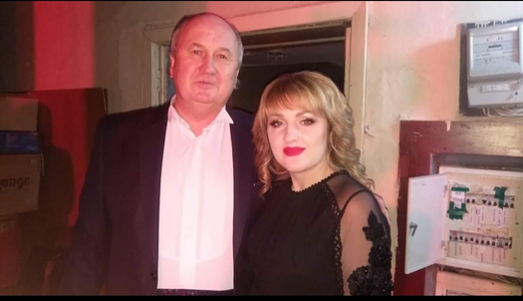


«Маємо співати, бо інакше наступить духовна сліпота»
С.Целюх( видатний хоровий диригент, педагог, заслужений діяч мистецтв України)
С.Целюх у студентські роки. Дрогобицьке музичне училище ім.В.Барвінського 1977-1981рр.,(кл.викл.Бондзяк Я.А.)
18.02.2019р. Концерт "Пісенна сповідь"
С. Целюх, І.Берездецька
С. Целюх - Струни Душі/ альбом 2017 р.
Чоловічий хор "Каменяр"

Slide 13
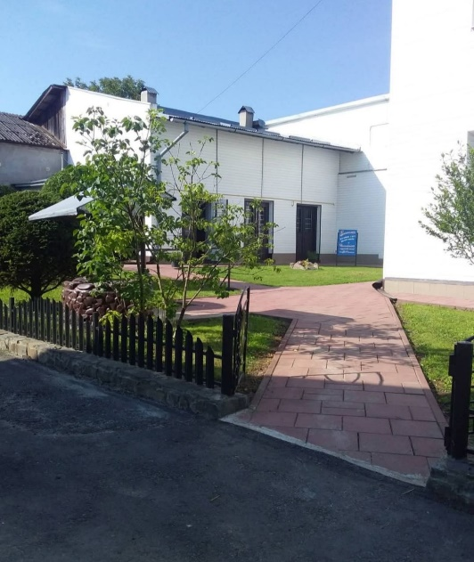
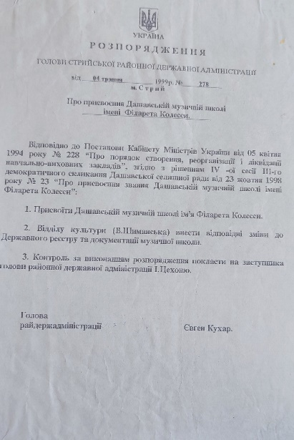


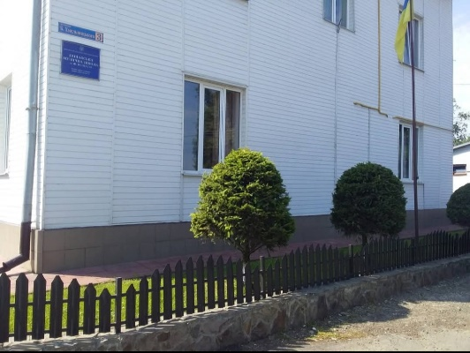
Дашавська дитяча музична школа ім. Ф.Колесси
Дашавська музична школа заснована у 1968р. Першим директором школи був призначений Крушельницьий Іван Семенович, а з 1991р. школу очолив заслужений діяч мистецтв України Степан Андрійович Целюх. З 1998р. школа стала найменуватись славним іменем Філарета Колесси, генія духу і слова.
Дашавська дитяча музична школа ім.Ф.Коллеси
55 років ДМШ

Slide 14
Висновки
1. Проведено аналіз та вивчення наукових матеріалів, пов’язаних із творчістю композиторів.
2. Обрані наступні екскурсійні об'єкти маршруту:
- Стрийська дитяча музична школа ім.О.Нижанківського;
- Пам’ятний знак родини Філарета Колесси;
- Пам’ятник Філарета Колесси;
- Музей Філарета Колесси;
- Батьківський дім С.Целюха ;
- Дашавська дитяча музична школа ім. Ф.Колесси.
3. Розроблено маршрут екскурсії в ресурсі Google Earth
4. Розроблено цікаву туристично-мистецьку подорож.
Наукова новизна роботи полягає у розширених уявленнях про особливості музичного мистецтва місцевих композиторів та значення їхньої творчої діяльності для музичної культури України. Музична обдарованість українського народу забезпечила високий рівень розвитку професійної музичної творчості, адже українська музика завжди розвивалася в тісному зв’язку з життям народу, його боротьбою за своє національне визволення та самоствердження.

Slide 15
Використані джерела:
1. Батіг Л., С.Целюх . «Родина Колессів». Стрий, 2008.
2. Бондар Ольга. «100 видатних особистостей Стрийщини»(Текст)/. Боднар Ольга, - Дрогобич: КОЛО, 2018р. – 130 с. : іл.
3. Грица Софія. Ф. М. Колесса. Київ, 1962. - 112 с.
4. Колодій Ярослава . Остап Нижанківський. Видавництво львівського музею історії релігії «Логос», 1994р. – 64 с.
5. Поради для диригента / Упорядник Степан Целюх - заслужений діяч мистецтв України. Дрогобич: Коло, 2019. - 16 с.
6. У вінок Кобзареві. Муніципальний чоловічий хор відділу культури і туризму Стрийської РДА “Каменяр”: Репертуарний збірник / Упорядкування С. А. Целюха; вип. 5. Стрий, 2014. - 32 с.
7. Сов’як Роман. Остап Нижанківський - Стрий, «Щедрик», 2019р. – 256с.
8. https://mubis.com.ua/index.php/composers/242#comp_biogr
9. https://uinp.gov.ua/istorychnyy-kalendar/lypen/17/1871-narodyvsya-filaret-kolessa-ukrayinskyy-muzykoznavec-kompozytor-folklorist
10. https://choircommunity.com.ua/lviv-kameniar/

